Slide 1

计算机学院网络设计与规划
项目汇报
长沙理工大学 | 2026年6月
Notes:
大家好，欢迎参加本次汇报。今天我将向大家详细介绍我们为计算机学院设计的校园网络规划与设计方案。随着信息技术的飞速发展，构建一个安全、高效、稳定的数字化校园网络已成为高校发展的核心基础设施。本次方案旨在全面提升校园信息化水平，满足全院师生在教学、科研、管理及日常生活中的多元化网络需求。

Slide 2

目录 CONTENTS
01项目概述与需求分析
02网络总体设计
03网络详细设计
深入剖析项目背景与核心建设目标，从用户、功能、性能及安全维度展开全方位的需求分析，明确系统建设方向。
确立设计原则，构建三层网络拓扑架构，科学规划IP地址与VLAN划分策略，精选适配业务场景的核心网络协议。
细化接入、汇聚、核心三层网络配置，统筹无线网络部署方案，制定防火墙、访问控制等多层级网络安全防护策略。
04系统实现与测试
05总结与展望
遵循标准化系统实现流程，依次开展功能完整性测试、网络性能压力测试及安全渗透测试，确保系统稳定、高效、安全运行。
全面复盘项目实施成果与团队协作分工，梳理建设过程中的经验与不足，并结合前沿技术趋势，对未来网络架构演进方向进行展望。
Notes:
本次汇报将分为五个部分。首先，我们将介绍项目的背景与需求分析。其次，阐述网络的总体设计方案。接着，会深入到网络各层的详细设计。之后，展示系统的实现过程与测试结果。最后，对整个项目进行总结并对未来进行展望。

Slide 3
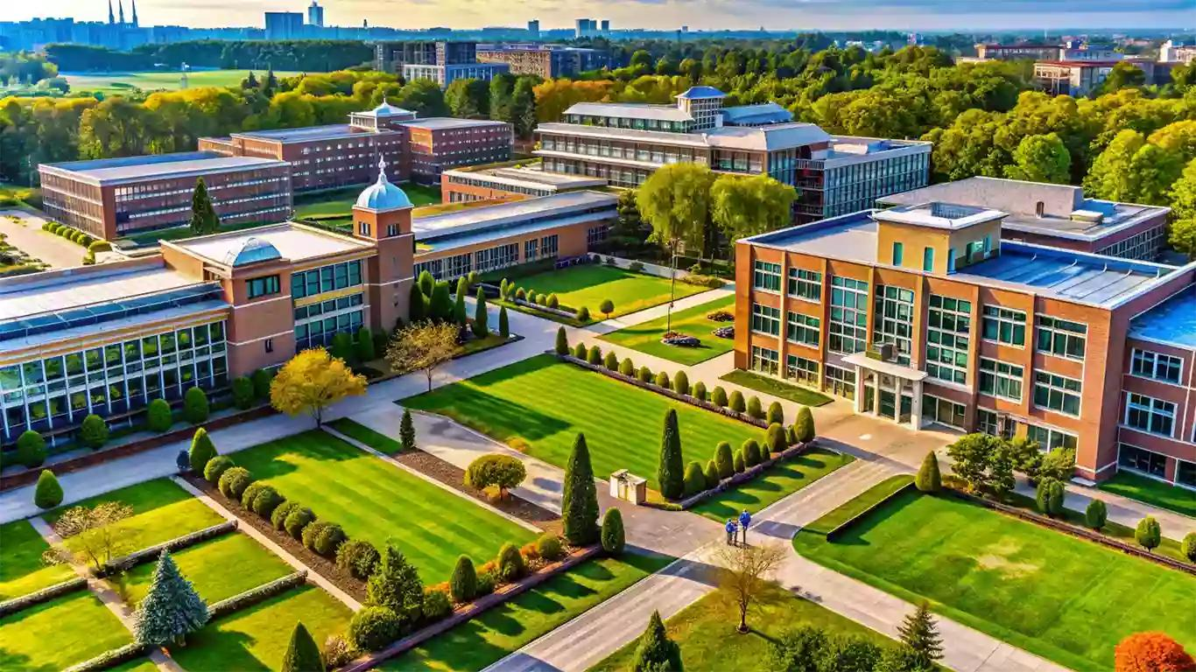
01 项目概述与需求分析
提升科研效率
优化校园管理
支持高速数据传输与大规模科研数据交换，保障在线教学、远程协作的流畅性，为学术创新提供稳定的网络基石。
实现校务管理、教学资源共享及学生服务的全面数字化，打通各部门数据壁垒，提升校园治理的精细化水平。
筑牢安全防线
畅享优质服务
随着信息技术的飞速发展，数字化校园网络已成为高校核心基础设施。本项目为657学院量身打造，旨在通过先进的网络架构，打通教学、科研、管理与生活服务的全场景数据链路，构建互联互通的智慧校园生态。
建立多层次、立体化的安全防护体系，有效抵御内外网安全威胁，严格保护师生个人信息与校园核心数据安全。
实现校园无线网络的无缝全覆盖，保障室内外网络接入的稳定性与便捷性，为师生提供无处不在的优质网络体验。
Notes:
首先进入第一部分：项目概述与需求分析。本项目的核心目标是构建一个能够支撑未来发展的数字化校园网络。我们致力于通过技术手段，提升教学科研效率，优化校园管理流程，保障网络安全，并为师生提供无缝的网络服务体验。这四个核心目标是我们整个网络设计的出发点和落脚点。

Slide 4

01 项目概述与需求分析
教学科研人员
需高速稳定、低延迟网络，支撑学术访问、大数据分析、远程协作与视频会议。
基础网络通信
实现楼宇、部门间高速互联互通，夯实校园网基础骨架。
教学资源共享
支持课件、数字图书、教学视频的高速访问与便捷下载。
学生群体
对带宽与覆盖要求高，用于在线学习、课程资料查询、社交娱乐及创新实践。
多媒体教学支持
保障高清视频流稳定传输，支撑在线课堂与远程实验应用。
科研数据传输
提供高带宽专用通道，满足科研大数据的快速交换与处理。
行政与管理层面
行政人员依赖高效的办公自动化与信息发布；管理层更关注网络整体的可靠性、安全性、可管理性及未来的可扩展能力，保障校务运行稳定。
从图书馆到实验室，从行政楼到宿舍区，校园网络已渗透到教学、科研、管理和生活的每一个角落。构建全场景、高质量的网络环境，是数字化校园建设的核心基石。
全域无线覆盖
实现教学楼、宿舍、场馆等主要区域Wi-Fi无缝接入。
智能运维管理
支持远程监控、故障诊断与性能优化，提升管理效率。
Notes:
在需求分析阶段，我们深入调研了不同用户群体的需求。教学科研人员需要稳定低延迟的网络，学生群体关注带宽和覆盖，行政人员依赖网络办公，而管理层则更看重网络的整体可靠性与可扩展性。基于这些用户需求，我们梳理出六大核心功能需求，包括基础通信、资源共享、多媒体支持、科研数据传输、无线覆盖和网络管理。

Slide 5
01 项目概述与需求分析
核心性能：构建高速稳定的基础网络架构
安全体系：全方位纵深防御与风险管控
分层级带宽设计
低延迟实时保障
全域威胁防御
逻辑隔离与管控
核心万兆、汇聚千兆、接入层百/千兆到桌面，充分满足高并发数据传输与业务交互需求。
优化网络架构与路由策略，消除数据转发瓶颈，确保视频会议、实时监控等应用的流畅体验。
部署防火墙与IDS/IPS系统，构建第一道防线，主动抵御外部恶意攻击与非法入侵。
利用VLAN划分实现部门隔离，配合严格ACL访问控制策略，有效降低内部越权访问风险。
99.99% 高可用性
平滑扩展与演进
数据保密
统一鉴权
制度保障
关键设备双机热备，核心链路冗余备份，构建无单点故障的高可靠网络环境，保障业务连续。
架构设计前瞻性规划，预留未来3-5年的业务发展空间，支持网络设备与业务系统的无缝升级。
全链路加密传输，建立定期备份与灾难恢复机制，保障核心数据资产安全。
实施统一身份认证体系，精细化授权管理，确保资源仅对合法用户开放。
建立完善的安全管理制度与应急预案，规范运维流程，持续提升安全治理能力。
总结：通过高性能架构与纵深安全体系的结合，实现网络系统“高可用、低风险、易扩展”的核心建设目标。
Notes:
在性能方面，我们对带宽、延迟、可靠性和可扩展性提出了明确要求。核心万兆、汇聚千兆的设计能满足当前及未来的高并发需求，而双机热备和链路冗余则确保了网络99.99%的可用性。在安全方面，我们构建了纵深防御体系，从外部威胁防护到内部风险控制，再到数据安全和用户认证，全方位保障校园网络的安全稳定运行。

Slide 6
02 网络总体设计
先进性与成熟性
高可靠性与稳定性
纵深安全防御体系
采用业界主流且成熟的网络技术和设备，在保障技术领先性的同时，确保系统长期稳定运行，平衡创新与落地可行性。
通过核心设备冗余、链路备份及容错机制设计，消除单点故障风险，保障网络服务7x24小时不间断稳定运行。
构建从网络边界到核心数据层的多层防御架构，结合访问控制、入侵检测与数据加密技术，全方位保障信息安全。
全网统一可管理性
模块化可扩展性
部署统一的网络管理系统，实现对全网设备的集中监控、配置下发与故障告警，简化运维流程，降低管理复杂度，提升网络维护效率。
采用模块化、标准化的网络架构设计，预留充足的接口与资源空间，便于未来网络规模的平滑扩展，灵活接入新业务与新技术应用。
Notes:
接下来是第二部分，网络总体设计。我们的设计遵循五大原则：先进性与成熟性、高可靠性与稳定性、安全性、可管理性以及可扩展性。这些原则确保了我们设计的网络不仅在技术上领先，而且稳定可靠、安全可控，并且能够适应未来的发展需求。

Slide 7
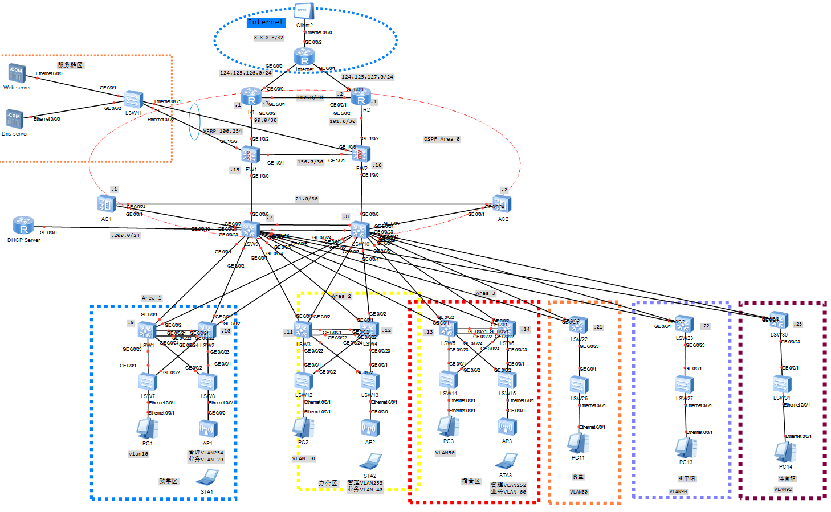
02 网络总体设计
核心层 (Core Layer) - 高速枢纽
作为网络的“大脑”，负责全网数据的高速转发。采用高性能核心交换机，通过万兆光纤链路互联，保障数据传输的低延迟与高吞吐。
汇聚层 (Distribution Layer) - 策略控制
核心与接入层的桥梁，负责汇聚各楼宇网络流量，执行安全策略、访问控制与数据过滤，实现网络流量的集中管控与高效分发。
接入层 (Access Layer) - 终端互联
上图为计算机学校园区网规划与设计总拓扑图，清晰展示了核心、汇聚、接入三层架构的逻辑关系与物理连接，实现了校园网络流量的科学调度与高效管理。
直接面向师生终端，提供高密度的网络接入端口，将PC、服务器、IoT设备等连接至网络，是用户感知网络服务的最前沿节点。
Notes:
我们的总体网络拓扑采用标准的三层架构。核心层是网络的高速交换枢纽，汇聚层负责流量汇聚和策略控制，接入层则直接面向用户。这种分层设计使得网络结构清晰，便于管理和维护，同时也为网络的稳定运行提供了保障。这张图展示了我们设计的完整网络拓扑结构。

Slide 8
02 网络总体设计
为便于网络管理与未来弹性扩展，本方案采用私有IP地址段114.115.0.0/16作为校园网核心基础地址空间。依据功能区域属性与用户规模，将整体网络划分为多个独立VLAN子网，实现业务隔离、流量管控与安全分区，兼顾当前接入需求与远期扩容规划。
楼宇/功能区域 | VLAN ID | 子网网络号 | 可用IP地址范围 | 网关地址
教学楼 | VLAN 10 | 114.115.10.0/24 | 114.115.10.1 - 114.115.10.254 | 114.115.10.254
办公楼 | VLAN 30 | 114.115.30.0/24 | 114.115.30.1 - 114.115.30.254 | 114.115.30.254
学生公寓 | VLAN 50 | 114.115.50.0/21 | 114.115.50.1 - 114.115.57.254 | 114.115.50.254
公共区域 | VLAN 80/90/92 | 114.115.80/90/92.0/24 | 各子网区间独立 /24 地址范围 | 对应网段的 .254 地址
规划说明：学生公寓因终端接入密度高、用户基数大，采用 /21 掩码（8个C类网段聚合），提供充足的可用IP资源，保障未来扩容需求。
Notes:
在IP地址规划上，我们选用了114.115.0.0/16作为基础地址空间，并根据不同楼宇和区域划分了子网。例如，教学楼使用VLAN 10，办公楼使用VLAN 30。特别地，考虑到学生公寓用户数量多，我们为其分配了更大的地址段。这种规划方式既保证了当前需求，也为未来扩展预留了空间。

Slide 9
02 网络总体设计
VLAN划分策略：职能与位置双维管控
OSPF 路由协议
802.1Q 中继协议
链路状态型路由协议，快速收敛适应拓扑变化，精准计算最优路径，保障核心数据转发高效稳定。
标准化的VLAN标签协议，实现跨交换机的VLAN通信与数据传输，统一网络标识规范，简化多设备互联。
多维划分依据 结合部门职能属性与物理办公地理位置，确保逻辑隔离与管理便捷性，避免单一维度划分的局限性。
WPA3 无线安全
SNMP 网络管理
静态端口划分，筑牢安全基石：采用基于交换机端口的静态VLAN配置，杜绝动态协商风险。有效隔离广播域，减少网络风暴影响；严格控制不同业务网段的访问权限，大幅提升网络安全性与管理效率。
最新一代Wi-Fi安全协议，提供更强的加密算法与安全认证机制，防御暴力破解与窃听，保障无线接入安全。
基于标准的网络管理协议，实现对全网交换机、路由器等设备的集中监控、配置管理与性能分析。
设计总结：通过标准化的VLAN架构与成熟的工业级协议栈组合，构建了一个层次清晰、安全可控、易于扩展和统一管理的现代化网络基础环境。
Notes:
VLAN的划分是网络安全和性能优化的关键。我们根据部门职能和地理位置，采用静态VLAN技术，有效隔离了广播域，增强了安全性。在核心协议方面，我们选择了业界标准的OSPF作为路由协议，确保路由的高效与稳定；采用802.1Q实现VLAN中继；无线网络采用最新的WPA3协议保障安全；并使用SNMP进行统一的网络管理。

Slide 10
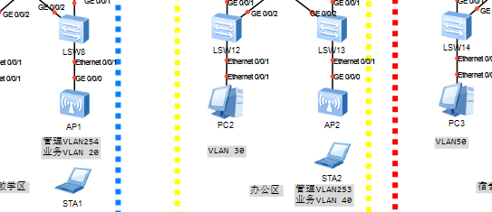
03 网络详细设计
接入层直接面向终端用户，是网络流量的入口。设计核心聚焦于高可用性、安全性与易管理性，确保终端接入的稳定与合规。
01. 高适配设备选型
选用具备百兆/千兆自适应电口、支持802.1Q VLAN标准协议的接入层交换机，兼顾带宽需求与网络隔离能力，适配多样化终端接入场景。
接入层交换机配置示例 (Huawei CLI)
02. 关键配置策略
用户端口配置为Access模式实现VLAN隔离；上行链路配置为Trunk模式透传全量VLAN；开启端口安全特性，限制MAC地址学习数量，有效防御MAC泛洪攻击，保障接入安全。
system-view vlan batch 10 20 30 50 80 90 92 interface Ethernet0/0/1 port link-type access port default vlan 10 interface GigabitEthernet0/0/24 port link-type trunk port trunk allow-pass vlan all
Notes:
现在我们进入第三部分，网络详细设计。首先是接入层，它直接面向用户。我们选用了支持VLAN的接入交换机，将用户端口配置为access模式，上行链路配置为trunk模式，确保了数据的正确转发和VLAN信息的传递。同时，通过端口安全配置，增强了接入层的安全性。

Slide 11
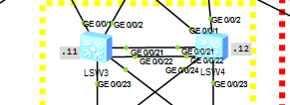
03 网络详细设计
汇聚层核心：高性能三层交换机选型
选用具备强大路由转发能力和ACL访问控制功能的企业级三层交换机，作为接入层流量的汇聚点，承接并处理核心层下发的网络策略，保障数据转发的高效与安全。
关键配置策略：OSPF与VLAN互通
配置示例 (Huawei CLI)
system-view ospf 1 router-id 10.0.0.1 && area 0 && network 114.115.10.0 0.0.0.255 interface Vlanif10 ip address 114.115.10.254 255.255.255.0
启用OSPF协议实现路由动态交换；配置VLANIF接口作为网关打通三层互通；部署精细化ACL策略，严格管控不同业务VLAN间的访问权限，构建安全隔离的网络环境。
总结：汇聚层作为策略执行点，通过OSPF实现路由收敛，ACL实现安全控制，为接入层提供可靠的上联保障。
Notes:
汇聚层是网络的策略执行点。我们选用三层交换机，通过启用OSPF协议实现了路由信息的动态交换。同时，配置VLANIF接口作为各VLAN的网关，实现了不同VLAN之间的通信。在这里，我们还可以部署ACL策略，对网络流量进行精细化的控制。

Slide 12
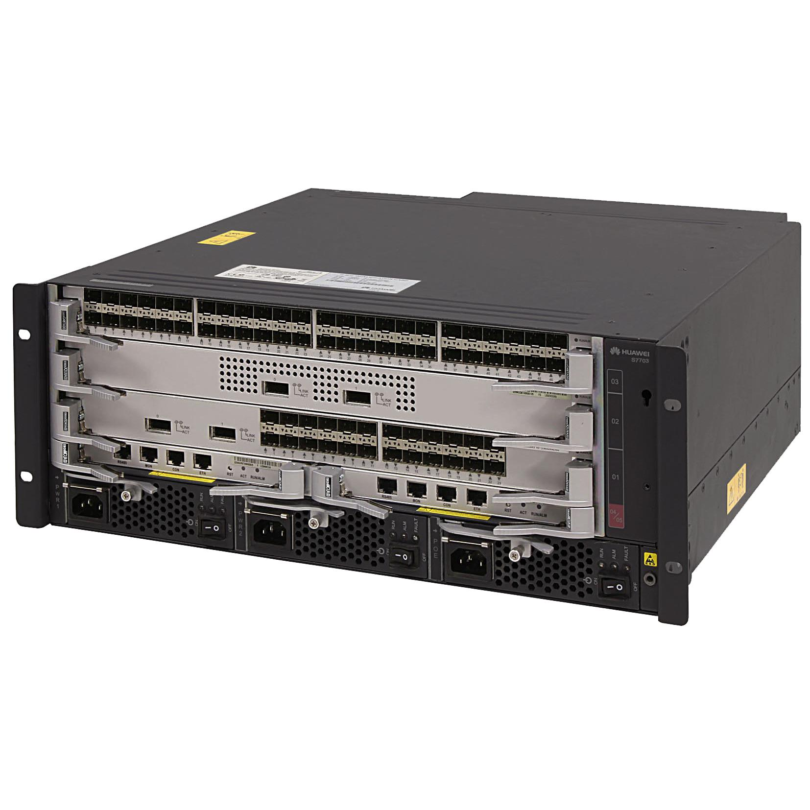
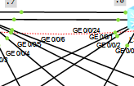
03 网络详细设计
核心层作为网络架构的顶层中枢，是数据高速交换的核心枢纽。其设计核心目标聚焦于实现无阻塞、低延迟的数据转发，保障全网流量的高效、稳定传输，为业务提供坚实的底层支撑。
高端模块化选型
选用具备海量交换容量、超低转发延迟的华为模块化核心交换机，提供高密度万兆/40G接口，满足未来5年业务扩展需求，为核心层提供强劲算力支撑。
双机冗余部署
采用高端核心交换机双机热备架构，实现设备级冗余，彻底消除单点故障风险，保障核心节点7x24小时不间断运行。
万兆链路捆绑
核心与汇聚层间采用Eth-Trunk聚合多条万兆物理链路，成倍提升互联带宽，同时增强链路的可靠性与故障容错能力。
扁平化拓扑结构
优化网络层级，核心层直接承载关键业务流量，减少中间转发节点，有效降低数据传输时延，提升整体网络的吞吐效率与响应速度。
OSPF路由核心
部署OSPF动态路由协议作为全网路由控制中枢，实现路由的自动发现、快速收敛与负载均衡，适应网络拓扑的灵活变化。
边界安全互联
上联防火墙与出口路由器，构建分层防御的网络边界体系，实现校园网与Internet的高速互联及安全访问控制。
Notes:
核心层是网络的大脑，我们选用了高性能的核心交换机，并采用双机冗余部署，确保了网络的高可用性。核心层与汇聚层之间通过万兆链路捆绑，提供了充足的带宽和链路冗余。作为路由核心，它运行OSPF协议，并连接防火墙和出口路由器，是整个校园网与外界沟通的枢纽。

Slide 13
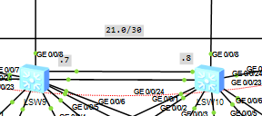
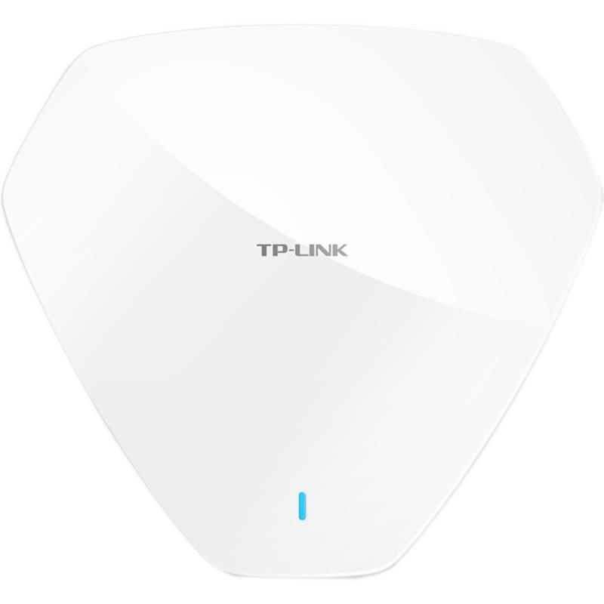
03 网络详细设计
核心架构：AC + Fit AP 集中式管理
采用控制器与瘦AP分离的架构模式，实现无线接入的集中管控与高效运维，兼顾性能与扩展性。
AC 无线控制器
Fit AP 瘦接入点
无线网络拓扑架构示意：双AC主备组网，下联接入交换机与Fit AP，实现信号全覆盖。
负责全网AP的统一配置下发、射频资源管理、用户接入认证及流量负载均衡，是无线网络的“大脑”。
仅作为无线信号收发的“末梢神经”，无独立配置能力，所有工作参数均由AC统一管控，降低维护成本。
高密吸顶式无线AP
选用高增益天线，支持双频并发，适应教室、宿舍等高密度接入场景，保障用户上网体验流畅稳定。
分区SSID规划
WPA3 安全加密
AC主备冗余
按教学、办公、宿舍划分专属SSID，实现业务隔离与精细化管理。
采用AES-256位加密算法，防御暴力破解，保障无线接入的安全性。
配置双AC热备，故障毫秒级切换，确保无线网络服务不中断。
Notes:
无线网络方面，我们采用了AC+Fit AP的集中管理架构。AC作为控制器，统一管理所有AP的配置和运行状态，而Fit AP则负责信号收发。我们为不同区域设置了不同的SSID，并采用了最新的WPA3加密协议保障安全。同时，AC的主备冗余设计确保了无线网络服务的不间断。

Slide 14
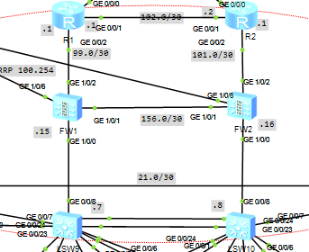
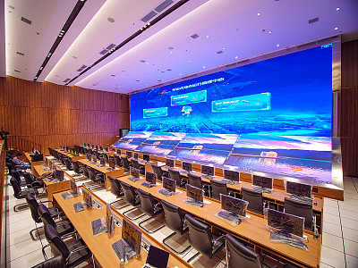
03 网络详细设计
边界防护体系
多维区域逻辑隔离
在核心层与Internet出口部署高性能防火墙，建立第一道安全防线，配置严格的安全过滤规则，阻断恶意流量与非法入侵。
划分Trust（内网）、DMZ（非军事区）、Untrust（外网）三个安全区域，实现业务逻辑隔离，严控不同安全域间的非法访问渗透。
精细化访问控制策略
NAT 地址隐藏保护
基于源/目的区域、地址、端口及协议制定细粒度策略。允许内网访问外网资源，仅开放DMZ区指定服务供外网访问，杜绝内网暴露。
通过NAT技术将大量内网私有IP转换为少量公网IP对外提供服务，有效隐藏内部网络拓扑结构，规避外部针对内网地址的直接攻击风险。
[Huawei CLI]security-policy rule name Trust_to_Untrust { source-zone trust; dest-zone untrust; action permit; } | rule name Untrust_to_DMZ_Web { source-zone untrust; dest-zone dmz; dest-addr 124.125.126.10; action permit; }
Notes:
网络安全是设计的重中之重。我们在网络边界部署了高性能防火墙，通过划分Trust、DMZ和Untrust区域，实现了内外网的逻辑隔离。防火墙策略精确控制了不同区域间的访问权限，例如允许内网访问互联网，但严格限制外网对内网的访问。同时，通过NAT技术，有效隐藏了内部网络结构，极大地提升了安全性。

Slide 15
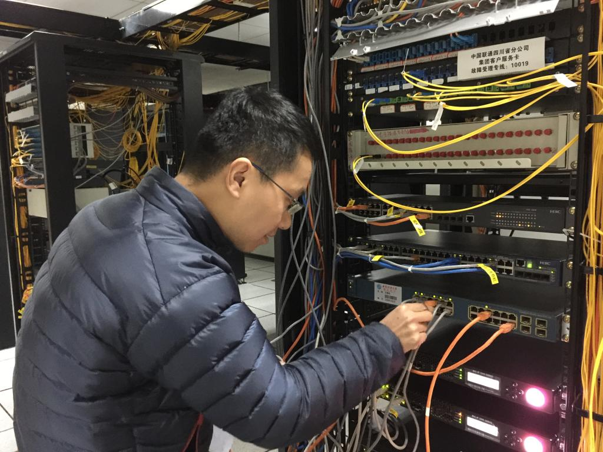
04 系统实现与测试
01 设备安装与调试
依据网络拓扑图，完成交换机、路由器、防火墙等核心设备的上架与基础调试，确保硬件链路通畅。
04 无线网络部署调试
完成无线AP安装与AC控制器配置，优化信道与功率参数，实现校园无线信号的全覆盖与无缝漫游。
02 网络配置与管理
实施IP地址规划、VLAN划分及路由协议部署，配置安全访问策略，构建安全、高效的基础网络架构。
05 系统集成与联调
整合有线、无线及各类应用系统，开展端到端连通性测试与全业务流程验证，排查并解决潜在故障点。
03 网络应用服务部署
部署DHCP实现地址自动分配，搭建DNS解析服务与Web应用服务器，为用户提供完整的网络应用支撑。
06 用户培训与技术支持
面向师生开展网络使用培训，建立完善的技术支持响应体系，保障系统交付后的持续稳定运维。
工程师在核心机房进行设备调试，严格遵循实施流程，确保网络设备安装到位、配置准确，为系统稳定运行奠定硬件基础。
Notes:
第四部分是系统实现与测试。我们制定了详细的实施流程，从设备安装调试开始，到网络配置、服务部署、无线调试，再到系统集成和最终的用户培训。每一步都严格按照计划执行，确保整个系统能够顺利上线并稳定运行。

Slide 16
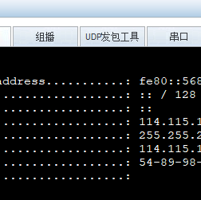
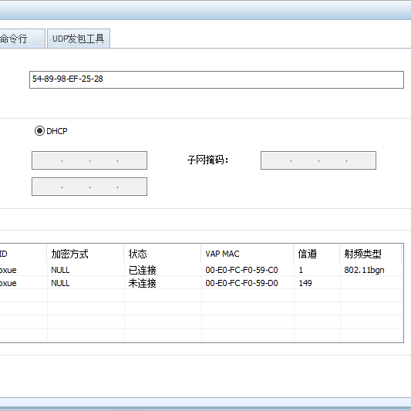
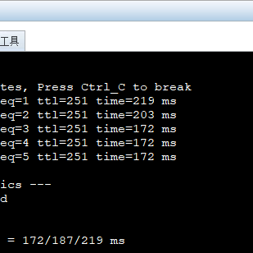
04 系统实现与测试
连通性测试
VLAN 隔离测试
服务访问测试
验证PC终端通过DHCP协议自动获取IP地址的能力，并测试网关及互联网的ICMP连通性，确保网络基础链路通畅，数据传输无阻塞。
构建多VLAN网络环境，验证不同虚拟局域网内的主机在默认策略下无法直接互相访问，有效保障网络逻辑隔离与数据传输的安全性。
测试终端对校内核心业务服务器的访问权限与服务可用性，涵盖文件共享、DNS解析及各类应用服务，确保业务系统运行稳定可靠。
有线网络DHCP
无线网络关联
互联网连通性
PC1成功通过DHCP获取IP地址 114.115.10.251，子网掩码与网关配置正确，基础网络参数分配精准，链路层通信正常。
无线终端STA1成功扫描并关联SSID `jiaoxue`，协商速率稳定，信号质量良好，无线接入与认证功能验证通过。
STA1终端成功ping通外网地址 8.8.8.8，丢包率为0，往返时延稳定，验证了网络出口路由与NAT转发功能正常生效。
Notes:
在系统测试阶段，我们首先进行了功能测试。测试结果显示，无论是有线还是无线终端，都能成功获取IP地址并访问互联网。VLAN隔离功能也按预期生效。这些截图展示了我们的测试过程和结果，证明了网络基本功能的正常运行。

Slide 17
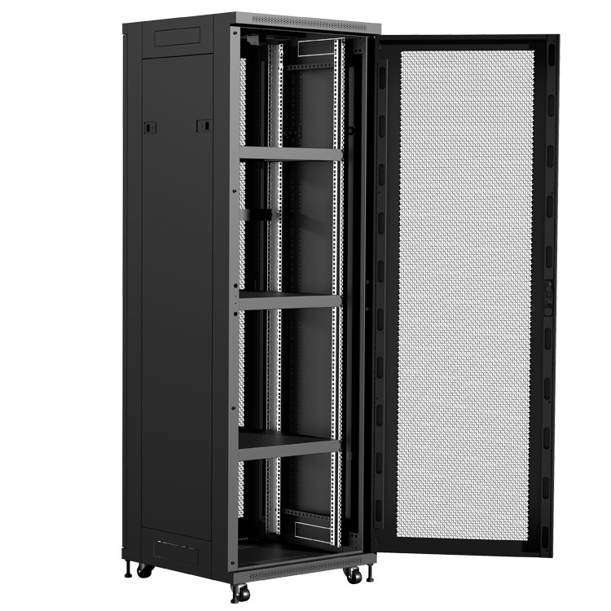
04 系统实现与测试
核心性能指标测试：高速稳定，零丢包
吞吐量达标
核心链路实测达万兆带宽，汇聚链路稳定千兆，满足海量数据高速传输需求。
端到端低延迟
轻载与重载场景下，网络端到端延迟均控制在可接受范围内，保障业务响应速度。
数据零丢包
长时长、大数据量压力测试中，数据包传输完整，丢包率保持为0，可靠性极高。
多维安全防护验证：主动防御，策略闭环
渗透测试：全攻全守
模拟黑客攻击行为，检验防火墙与IDS联动机制，成功拦截所有非法探测与攻击尝试，防护体系有效。
策略验证：精准管控
验证防火墙访问控制策略，实现非法访问阻断、用户行为合规限制，确保网络访问边界清晰可控。
标准化数据中心机柜部署，为系统的高性能、高可用性提供了坚实的硬件基础，保障核心链路稳定运行。
Notes:
除了功能测试，我们还进行了严格的性能和安全测试。性能测试结果表明，网络带宽、延迟和丢包率等关键指标均达到了设计要求。安全测试通过模拟攻击，验证了我们安全体系的有效性，所有非法访问都被成功拦截。这表明我们设计的网络不仅功能完备，而且性能优越、安全可靠。

Slide 18
05 总结与展望
团队协作与分工
架构先进
功能完备
采用成熟的核心-汇聚-接入三层模型，兼顾高性能传输与未来扩展需求，奠定网络坚实基础。
深度贴合教学、科研、管理与生活全场景，一站式解决各类网络应用需求，服务全校园生态。
肖宇鹏/ 核心架构
主导整体网络架构设计，负责VLAN与IP规划、路由策略制定及eNSP核心拓扑搭建。
黄星宇/ 部署实施
专注网络部署落地，统筹核心网络接入设计，负责设备配置调试与全流程管理工作。
性能优越
安全可靠
周鑫
负责系统核心功能测试、故障排查与性能调优，确保方案落地后的稳定运行。
董燊
开展前期需求调研分析，完成关键设备选型，统筹项目文档的整理与标准化排版。
谌喆
协助绘制eNSP网络拓扑图，执行各项实验测试，整理关键过程与结果的截图资料。
核心万兆、汇聚千兆的链路设计，实现海量数据低延迟、高吞吐量传输，保障业务流畅运行。
融合防火墙、VLAN隔离、加密认证等多重手段，构建立体化安全防护体系，筑牢网络防线。
Notes:
最后，我们对项目进行总结。本次设计的校园网络方案架构先进、功能完备、性能优越且安全可靠，全面满足了学院的需求。这份成果离不开团队每一位成员的努力，大家分工协作，共同完成了从需求分析到设计实现的全过程。

Slide 19
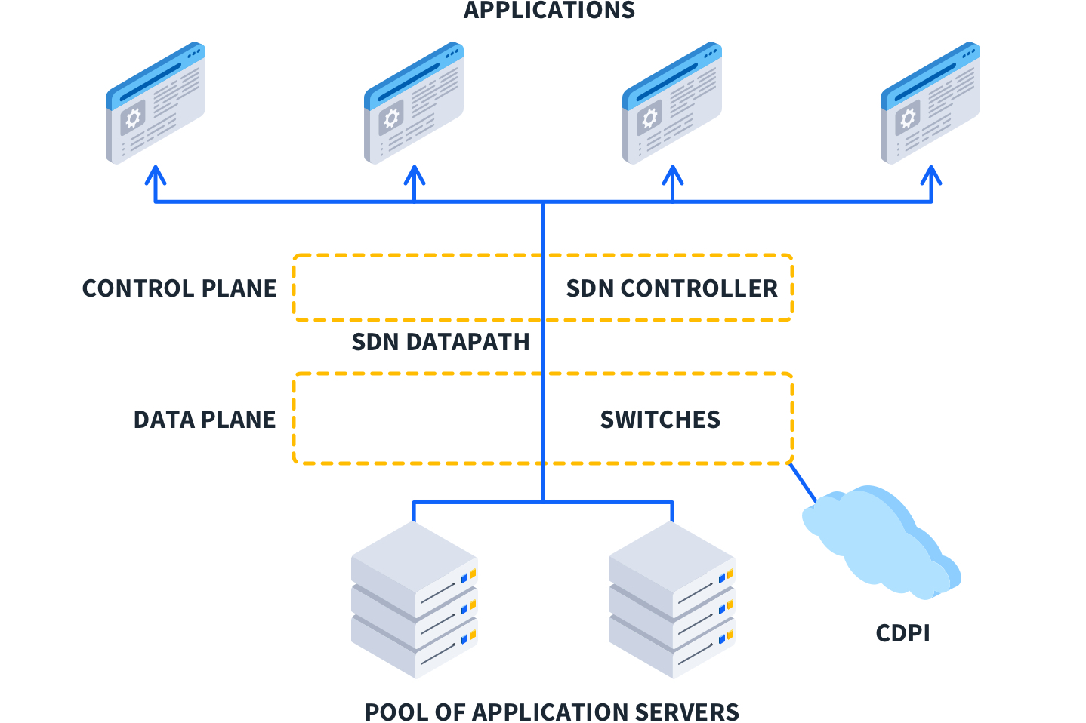
05 总结与展望
引入SDN，实现网络智能管控
分离控制与数据平面，达成网络自动化部署与动态资源调度，让管理更高效、架构更灵活，适配校园复杂多变的业务需求。
全面部署IPv6，拓展地址空间
平滑过渡至下一代互联网协议，彻底解决IPv4地址枯竭问题，利用IPv6内置的安全特性与海量地址，支撑万物互联的智慧校园场景。
融合AI大数据，赋能教学管理
图示为软件定义网络（SDN）的典型架构，通过分离控制平面与数据平面，实现了网络资源的集中管控与灵活调度，是未来校园网络智能化的核心基础。
基于网络数据进行用户行为分析与智能运维，挖掘数据价值，为校园教学优化、管理决策提供科学、精准的数据支撑。
Notes:
展望未来，我们认为校园网络还有很大的提升空间。引入SDN技术可以实现网络的自动化和智能化管理；部署IPv6是应对未来地址需求的必然选择；而结合大数据和AI技术，则能让网络发挥更大的价值，为智慧校园建设提供强大动力。我们相信，校园网络将持续演进，更好地服务于教学科研。

